Slide 1
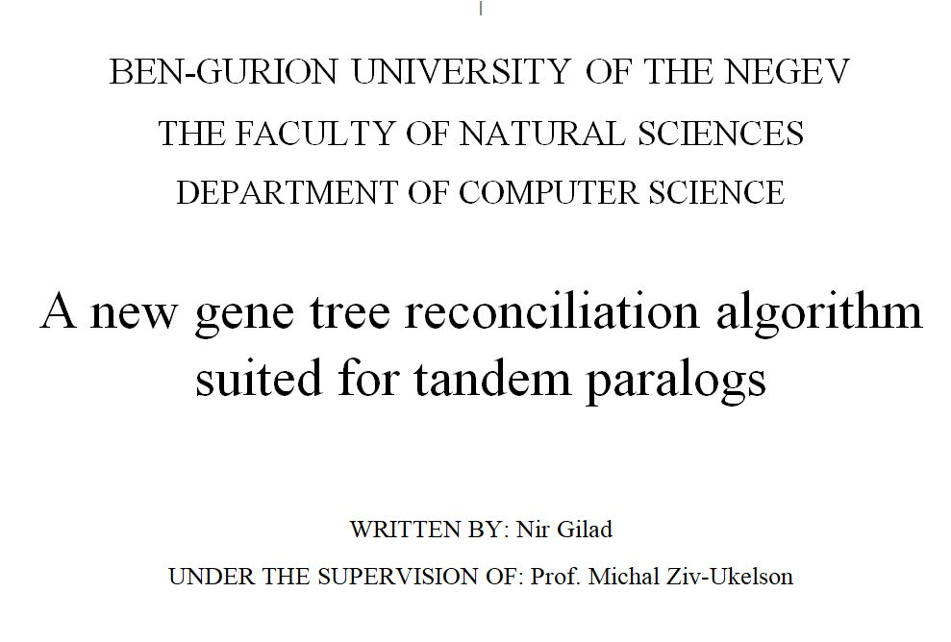

Slide 2
Introduction

Slide 3
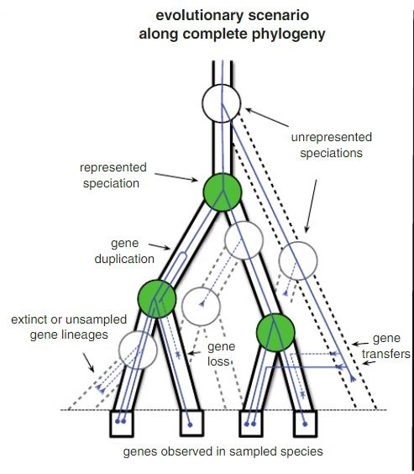
Introduction: Specie and Genome
The evolution of the genome is a complex of:
  evolutions of genes
  their regulations
  arrangement on chromosomes
  and so forth.
Notes:
האבולוציה של הגנום מורכבת ממספר מרכיבים,
האבולוציה של הגנים עצמם, של הבקרה עליהם , הסידור שלהם בכרומוזום התקשורת ביניהם וכו'
~0:17
0:20

Slide 4
Introduction: Specie and Genome
Genes evolutionary histories often do not coincide with patterns of the genome speciation.
Variety of gene evolutionary events are responsible for this differences.
Notes:
האבולוציה של כל גן וגן לרוב אינה מסתדרת בינהם ובין הספציאציה שעובר הגנום עצמו
~0:13
בתמונה ניתן לראות עץ מין המורכב מהקודקודים עצמם והמסגרות השחורות. הגנום של המין עובר ספציאציה ובעלים אנו מקבלים את המינים הקיימים כיום.
בתוך הקווים השחורים עוקבים אחר אבולוציה של גן מסויים הנמצא בגנום.
אם האבולוציה של הגן הייתה זהה לזה של המין ללא אירועיים אבולוציוניים יחודיים לגן, הינו מקבלים בכל עלה המייצג מין קיים היום עותק יחיד של הגן שעבר ספציאציה באופן דומה למין.
ניתן לראות שמקבלים ב2 עלים 2 עותקים של הגן. ובתרשים ניתן לראות השערה של איזה אירוע אבולוציוני גרם להפרש זה בכל שלב באבולוציה המשותפת שלהם.
נציין שספציאציה של הגן הינו המארוע הזול ביותר פרסמונית באבולוציה והינו תואם לאבלוציית המין.
~1:44
~1:23 כולל שקופית קודמת

Slide 5
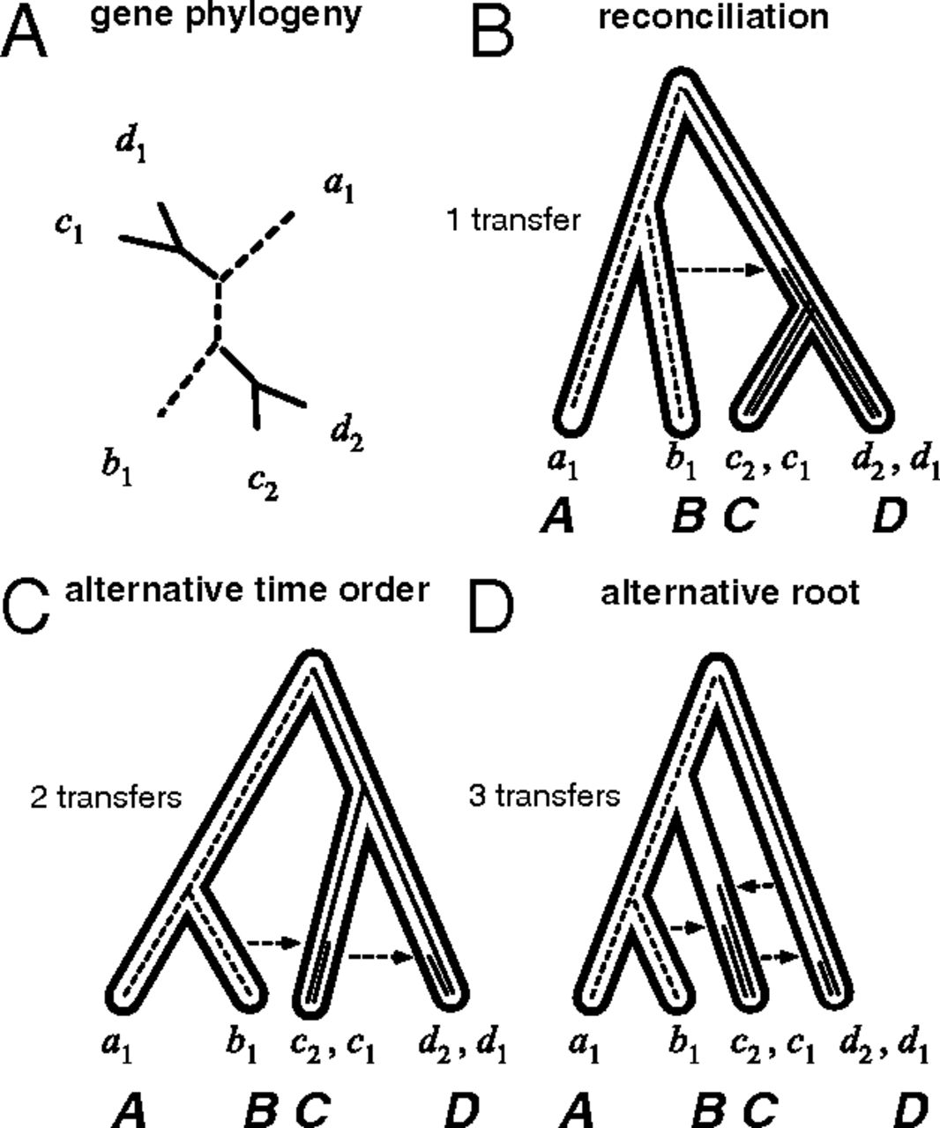
Introduction: Tree Reconciliation
Phylogenetic tree reconciliation is a method to extract and study the discrepancies between genes and specie evolution
Input:
  Specie tree – S
  Gene tree - G
  Base mapping:
Species | A | B | C | D
Genes | a1 | b1 | c1 | d1
 | - | - | c2 | d2
Notes:
בשיטה PHYLOGENETIC TREE RECONCILIATION מוצאים ולומדים את ההבדלים בין אבולוציית המין לגן.
שיטה זו מבוססת על תכנון דינאמי, הקלט הינו עץ מין של גנום מסויים, ועץ פילוגנטי של הגן הנבנה מעותקים קיימים של רצפי הגן, ופונקציה המקשרת בין כל גן לבין מאיזה מין הוא התקבל.
ממשיכים את המיפוי בסיסי המתקבל כקלט וממפים כל קודקוד בעץ הגנים לעץ המין על פי מגבלות מסויימות כפי שנראה בהמשך
תוצאה של השיטה הינה SCNEARIO עם ניקוד מיניאמלי שמסביר אילו אירועים אבולוציינים עבר גן במהלך האבולוציה בכדי להסדיר את ההפרשים בין אבולוציית הגן למין.
בדוגמא ניתן לראות את עץ הגנים וכיצד למספר גרסאות שונות של עץ מין מתקבל SCENARIO שונה המסביר את ההפרשים.
נדגיש
~ 1:46
~1:50
שימושים:
ידע על אירועים אבולוציוניים גינומים קדומים מסייע במגוון תחומים:
ביסוס יחסים בין משפחות גנים, האם הם אורתולוגים או פראלוגים אחד לשני
בנייה מדוייקת יותר של עצי אבולוציה הן של גנים והן של מינים
פיתוח גישות פילוגנטיות לחיזוי פעילות וקשרי חלבונים

Slide 6
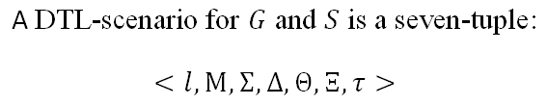
Introduction: Tree Reconciliation
DTL-scenario define exactly what constitutes a biologically valid reconciliation.
While excluding clearly degenerate cases.
Notes:
Formalization of the notion of valid reconciliation
ה DTL-scenario קובע אילו מיפויי קודקודים נחשבים חוקיים במסגרת הפרסמוניה
ולא ייתן מקום לתרחישים אשר ברור שאינם סבירים כלל ביולוגית.
הוא מוגדר עבור עץ גנים G ועץ מין S על פי השביעייה הבאה שמיד נסביר
35s
44S
דוגמא לתרחיש לא סביר הינו HGT שלאחר מעבר הגן הוא מיידית נמחק, ואירוע זה חוזר על עצמו מספר לא מוגבל של פעמים.
באירוע שכזה מכיוון שהגן שהועבר מיידית נמחק הוא אינו דורש להשאיר גן ביעד אליו הועבר אליו נצטרך להייתחס בהמשך תהיך ה reconciliation ולכן יכול לקרות מספר רב של פעמים – אך ברור שתרחיש זה אינו הגיוני ביולוגית

Slide 7
Introduction: Tree Reconciliation
The scenario extends the agreement between the genes and species given by the leaf mapping function l
To the function M, a complete mapping of every gene tree node to a specie tree node.
Notes:
24s
28S

Slide 8
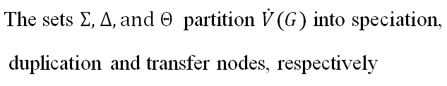
Introduction: Tree Reconciliation
When inner gene tree node is matched to a specie tree node three different mappings are examined.
The minimum scoring mapping is chosen.
aaaa
Notes:
לבסוף עבור כל זוג נבחר המיפוי הזול ביותר מבחינת ניקוד – מה שמייצג את המאורע הסביר ביותר פרסמונית.
49s

Slide 9

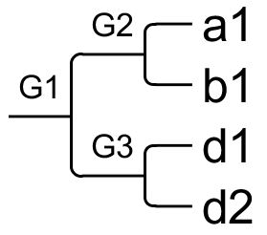
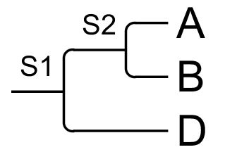

Introduction: Tree Reconciliation
Example of the DLT model constraints:
  a
  Aa
Mappings:
  M(G2)=S2
  M(G3)=D
Partitions:
  a
  j
Gene tree
Specie tree
Notes:
;דוגמא ל2 מגבלות ב DLT בכדי למנוע מקרים לא סבירים פרסמונית באבולוציה:
מראים באיזה תנאים קודקוד u יכלל במאורע ספציאציה – כאשר הוא ממופה ל LCA של הבנים שלו והשנים שלו לא ניתנים להשוואה.
נזכור שהבעייה נפתרת באמצעות DP, את המיפויי של ילדיו של U או שכבר פתרנו בשלב הקודם באלגוריתם או במידה והם עלים קיבלנו בקלט את המיפוי שלהם לעלים בעץ המין.
קודקוד יכלל תחת מאורע דופליקציה אם ה LCA של מיפויי בניו הינו צאצא או המיפוי של U עצמו.
נשים לב שיש חפיפיה בשני הגדרות וכל מאורע ספציאציה יכול להיחשב גם של כדופליקציה
אבל מאורע דופליקציה הינו יקר יותר ולכן לעולם לא נתייג מאורע ספציאציה כדופליקציה בכדי להגיע למאורע הזול ביותר מבחינת פרסמוניה
03:10
03:19
בדוגמא שזה עתה ראינו G2 מותאם לקודקוד S2 במאורע ספציאציה שכן שני הבנים של G2 a1 b1 מותאמים ל A,B
בדיוק על פי התנאים הדרושים.
באותו האופן G3 מותאם ל D כמאורע דופליקציה שכן d1 ו d2 מותאמים שניהם ל D ויאנו עומדים בתנאי ה INCOMPRABLE.

Slide 10
Introduction: Tandem Paralogs (TP)
Gene duplication is a major mechanism through which new genetic material is generated during molecular evolution.
Existing tree reconciliation algorithms are able to recognize duplications.
They do not distinguish however between different type of duplication, and particularly tandem duplication.
Notes:
סיימנו לעבור על רקע לבעיית ה TREE REOCNCILIATION ולמודל ה DLT הקיים
רקע לtandem paralogs ומה שהאלגוריתם שלי מתמקד לפתור
GENE DUPLICATION הינו המכניזם העיקרי להיוצרות חומר גנטי חדש
כפי שכבר ראינו אלגוריתמים קיים מזהים אירועי דופליקציה של גנים.
אך הם אינם מבדילים בין TANDEM GENE DUPLICATION לדופליקציה רגילה
51s
59S

Slide 11
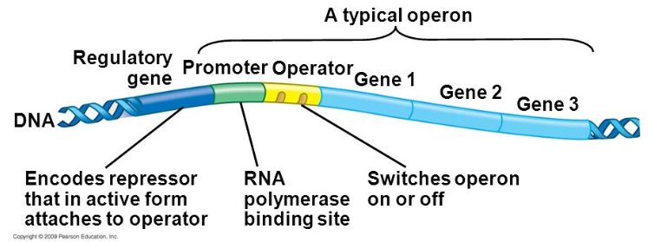
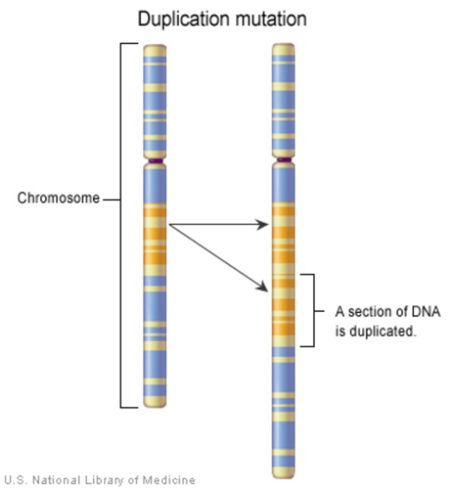
Introduction: Tandem Paralogs (TP)
The result of a tandem duplication is two tandem paralogs genes copies, located adjacently in the DNA.
Paralogs genes evolve new functions, usually related to the original one.
As a result, Tandem Paralogs genes are often components of gene operons.
Notes:
ב TANDEM DUPLICATION גן מועתק והיעד של ההעתקה הינו בסמיכות לגן המקור.
זאת בניגוד לDUPLICATION בו מקטע גדול יותר מרק גן יחיד מועתק, בין אם זה גם סביבה גדולה של הגן או גנים נוספים והיעד של ההעתקה יכול להיות כל מקום בגנום.
מדוע זה חשוב?
באופן כללי גנים פרלוגים, כלומר גנים שמקורם בדופליקציה מגן מקור, נתונים לאבולוציה נפרדת ומפתחים פונקציות קרובות לפונקציה המקורית
( אם צריך להסביר: מכיוון שיש כעת שני עותקים של הגן אין טעם ששניהם יבצעו את אותה פעולה, עותק אחד של הגן "חופשי" לבצע אבולוציה לתפקיד חדש שהינו כמובן דומה לתפקיד המקור כי הרצף קרוב מאוד לרצף המקור )
אם מדברים על גנים פרלוגים שנמצאים בשכנות בנוסף לפונקציה הקרובה הם ניתנים לבקרה משותפת בקלות ולכן נמצא גנים כאלו באופרונים – זהו מבנה מוכר של גנים סמוכים עם פעילות קשורה ובקרה משותפת ויחד כל במהבנ הזה אחראי על תהליך באורגניזם
01:18
1:15
כנראה שלא אפרט יותר
העברות מסוג קורות בייחוד בבקטריות שם הDNA קטן יותר פחות מורכב ונתון לפחות בקרה , כמו כן הגנים קטנים יותר. תנאים אלו מאפשרים TANDEM DUPLICATION של גנים.
בדופליקציות אחרות מקטע רחב יותר של DNA מועתק ומגוון שחלופים . מוטציות משפיעות על המקטע המעתק וכתוצאה מכך המקטע שונה מאוד מהמקטע המקורי. כמו כן מיקום הקיבוע של מקטע הDNA המשכופל החדש יכול להיות להימצא באזורים שונים של הגנום.
התוצאה של TANDEM DUPLICATION הינה התפחות אופרונים – מקבצי גנים הנתוחנים לבקרה משותפת הלוקחים חלק באותם תהליכים באורגניזם. שכפול גן הנשאר צמוד ומאותו הרגע עובר ספציאציה בלתי תלויה בשכגנו הגן המקורי מאפשרת התפתחות אופרונים.

Slide 12
Algorithm – Overflow and PreProcess

Slide 13
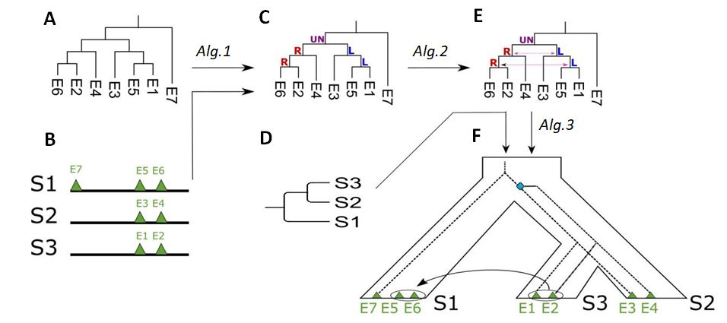
Algorithm: Overflow

Slide 14
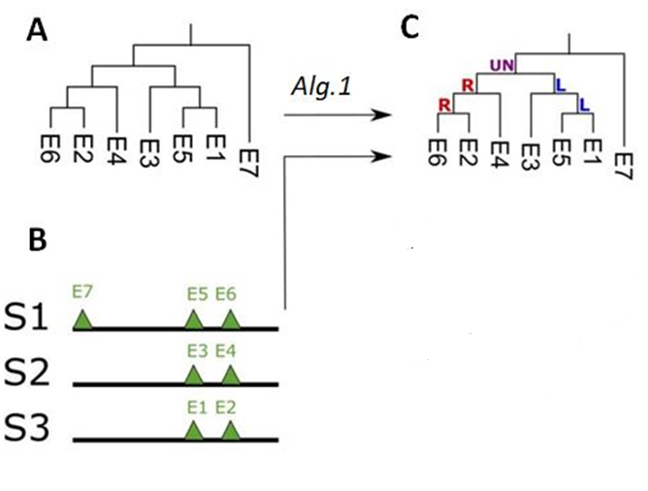
Algorithm: PreProcess OL Labeling
Receives as input:
  The gene tree itself.
  Relation between the genes.
Initialized by Labeling the
gene tree leafs.
Three possible leaf labels:
  S – Single gene
  R – Right tandem paralog gene.
  L – Left tandem paralog gene.
S
L
R
L
R
L
R
Notes:
במהלך ה preprocess משתמשים בשני אלגורתימים בכדי לשקף את המידע בנוגע להשתתפות גנים ב TP לתוך עץ הגנים.
האלגורתים הראשון מתייג את קודקודי עץ הגן באופן רקרוסיבי.
העלים של עץ הגנים מתוייגים תחילה בתגיות S R או L בהינתן המידע האם הם חלק מ TP.
בכל TP יש שני גנים האחד יתוייג ב R והשני ב L בהתאם למיקום.
לאחר מכן עוברים על העץ ב POSTORDER והקודקודים הפנימיים מתויגים על פי תגיות בניהם.
01:44
01:04

Slide 15
Algorithm: PreProcess OL Labeling
Receives as input:
  The gene tree itself.
  Relation between the genes.
Initialized by Labeling the
gene tree leafs.
Traverse the inner node and
label them based on their
children labels.
UN – Inner node label
represents TP creation.
S
L
R
L
R
L
R
Notes:
במהלך ה preprocess משתמשים בשני אלגורתימים בכדי לשקף את המידע בנוגע להשתתפות גנים ב TP לתוך עץ הגנים.
האלגורתים הראשון מתייג את קודקודי עץ הגן באופן רקרוסיבי.
העלים של עץ הגנים מתוייגים תחילה בתגיות S R או L בהינתן המידע האם הם חלק מ TP.
בכל TP יש שני גנים האחד יתוייג ב R והשני ב L בהתאם למיקום.
לאחר מכן עוברים על העץ ב POSTORDER והקודקודים הפנימיים מתויגים על פי תגיות בניהם.
01:44
01:04

Slide 16

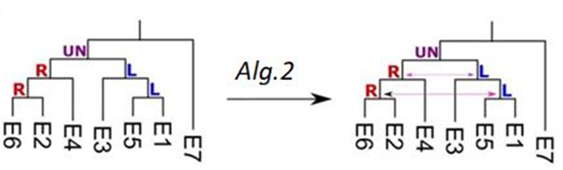
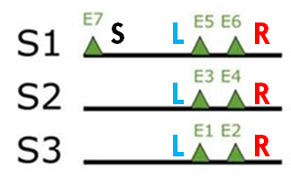
Algorithm: PreProcess Glink
connecting two gene tree nodes that are Tandem Paralogs.
Receives as input:
  The gene tree labeled with Alg.1 OL labels
  Relation between the genes.
Initialized by linking
tandem paralogs
genes (leaf nodes).
Notes:
01:10
45S
נדגים בדיוק מה זה GLINK בדוגמאות הבאות

Slide 17
Algorithm: PreProcess Glink
connecting two gene tree nodes that are Tandem Paralogs.
Receives as input:
  The gene tree labeled with Alg.1 OL labels
  Relation between the genes.
Next, the inner vertices
traversed and linked
based on the their
children’s OL labels
and Glinks.
Notes:
01:10
45S
נדגים בדיוק מה זה GLINK בדוגמאות הבאות

Slide 18
Algorithm – TP Genes Mappings

Slide 19
Algorithm: TP Mapping
TP-mapping is an additional mapping examined for each gene node and specie node matching.
Required from the participant gene tree node and it children’s certain OL label and Glinks.
Score is saved in parallel to single gene mapping score and can be used on later stages TP-mappings.
Notes:
האלגוריתם יכלול את המיפויים המקוריים לאירועים אבולוציונים עבור גנים יחידים אך בנוסף יכלול מיפוי המותאים לאבולוציית גני TP.
כאשר נבחן מיפוי קודקוד עץ גן לקודקוד עץ מן במידה ועץ הגן בעל תווית OL R או L והינו מחובר ב GLINK לקודקוד עץ גן
הדבר מעיד שהגרסא של הגן בתוכו הינה חלק מ TP ונבחן מיפויי TP בנוסף למיפוי הרגיל.
כמו כן נציין שאת המיפוי הרגיל והמיפוי TP שומרים במקביל ושנתקדם באלגורתים לקודקוד אחר נוכל לבחור להשתמש בכל אחד מהמיפויים בהתאם לדרישות.
1:20
40S

Slide 20
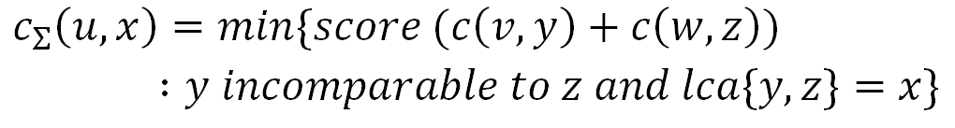
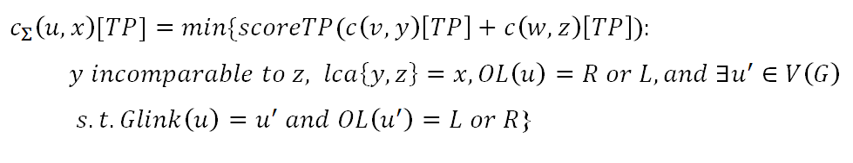
Algorithm: TP Mapping
Classic speciation mapping of a gene tree node to specie tree node in tree reconciliation algorithm:
TP mapping speciation:
Notes:
נשווה בין שיטות החישוב של מיפויי ספציאציה המקורי למיפויי TP.
הדרישות במיפויי ספציאציה נשארות בכדי להבטיח ספציאציה תקיניה, כלומר קודקודים Y Z בעץ המין צריכים להיות בלתי נינתנים להשוואה ושה LCA שלהם הוא הקודקוד המותאם מעץ המין X.
במיפויי TP אז מתמשים בניקוד TP של התאמות ילדי קודקוד U במידה והם עלים הניקוד ניתן במהלך האתחול
כמו כן נדרוש שתווית ה OL של U תהיה R או L בקודקוד פנימי זה המייצג אב קדמון של הגן היה קיים TP וקיים קודקוד אליו הוא מקושר עם תווית OL משלימה ל TP המכיל שני גנים.
1:57
2;02

Slide 21
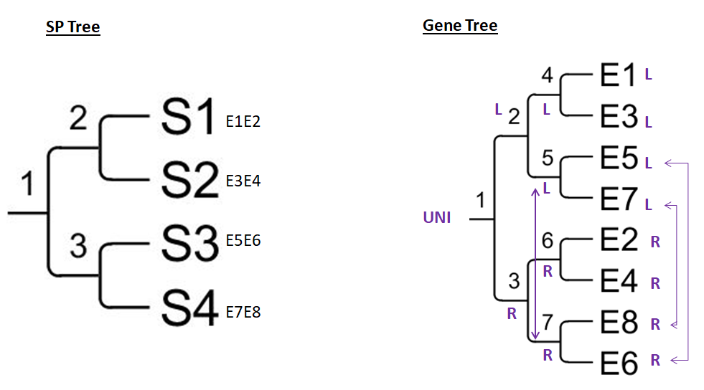
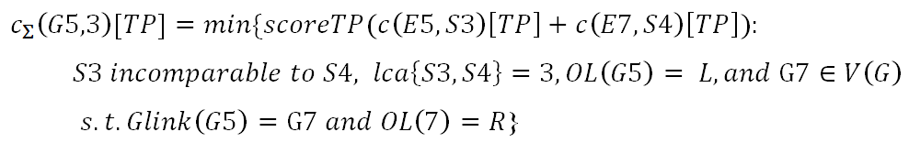
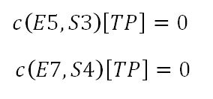
Algorithm: TP Mapping
Notes:
דוגמא ל TP MAPPING כאשר קודקוד פנימי 5 בעץ גנים מותאם לקודקוד פנימי 3 בעץ המין.
למטה נראה חישוב הניקוד הנבחר עבור התאמה זו:
בין התאמות העלים המרכיבות התאמת TP זו יש ניקוד TP 0 שכן E5 נמצא ב TP ב S3 וכך גם E7 ב S4.
בחירת קודקודים זו הינה חוקית עבור ההתאמה שכן ל E5 ו E7 יש תגיות OL L ו R בהתאמה והם מחוברים ב GLINK.
נסביר שבצעם ה TP היה קיים בעץ מין בקודקוד 3 ועבר ספציאציה ל2 TP שונים האחד ב S3 והשני ב S4
כשהתאמנו את 5 ל3 תיארנו ספציאציה שהגן השמלאי L ב TP עבר ונדרשת התאמת TP נוספת לקודקוד 3 שתתאר את הספציאציה שהגן הימני עובר. התאמה זו תבוצע על ידי מי שמחובר ב GLINK לקודקוד 5 זהו קודקוד 7.
1:55

Slide 22
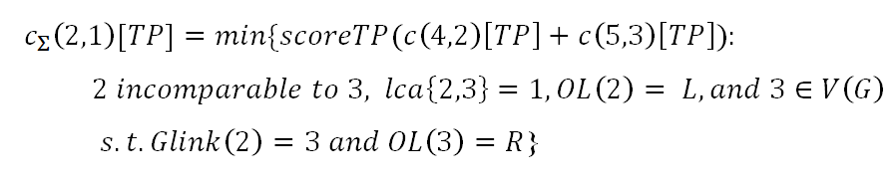
Algorithm: TP Mapping
Notes:
האתמת ה TP שזה עתה ראינו נשמרת כניקוד נוסף תחת ההתאמה בין 5 ל 3. כעת נתקדם בריצת האלגורתים שעוברת ב POSTORDER על קודקודי עץ הגנים, ונבחן את ההתאמה בין קודקוד 2 בעץ גנים לקודקוד 1.
נבחן האם ניתן לבצע התאמת TP.
מסתבר שאפשר בהתבסס על תוצאות ההתאמה שזה עתה ראינו והתאמת TP בין G4 ל 2 המקבילה לה ומייצגת את הגן שמאלי הנוסף הנמצא ב TP ומהווה ספציאציה נוספת לגן השמאלי שהינו חלק מ TP שנוצר מוקדם יותר באבולוציה
קיים קודקוד ‘ G3, שהינו מחובר לG2 בעל תווית OL=R ההפוכה והם מחוברים ב GLINK.
1:20

Slide 23
Algorithm: UN Mapping
Unifying Node (UN) Mapping is a special case of duplication event mapping for Tandem Duplication.
Used to unify the two TP-genes mappings to the original single gene before the Tandem Duplication occurred.
Require from the gene tree node children’s to have R and L OL labels and to be Glinked.
Notes:
מיפוי נוסף באלגורתים המתאים לדופליקציה של TP ממצב של SINGLE GENE נקרא UN משמש בכדי לאחד שני מיפויי TP המתארים כל אחד גן אחר בTP לכדי גן אחד
בכך אנו מסמנים את מיקום היווצרות ה TP וכמו כן יכולים לעבור מניקוד TP MAPPING לניקוד רגיל בו ניתן להמשיך להשתמש אם שאר עץ הגנים והמין מתאר גנים שאינם חלק מ TP.
נשים לב שבניגוד לדופליקציה רגילה , אנו דורשים שהבנים של קודקוד עץ הגן U , V ו W יותאמו בעצמם לקודקוד עץ המין X כל אחד בהתאמת TP המתארת את הספציאה או טראנספר שעבר אותו הגן שהינו חלק מ TP מלאחר ה TANDEM DUPLICATION.
1:33S
לא כללתי בנפרד שקופית זאת אלא בעוד 2 שקופיות כל הסיפור של UN MAPPING.

Slide 24
Algorithm: UN Mapping

Slide 25
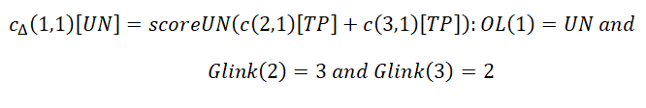
Algorithm: UN Mapping
Notes:
נזכור שראינו בדוגמא האחרונה את התאמת TP של קודקוד 2 בעץ גנים לקודקוד 1.
כעת נראה כיצד אנו משתמשים בהתאמה זו, ובהתאמה המקבילה לה של קודקוד 3 בעץ גנים לקודקוד 1 ( המתארת את הגן הנוסף ב TP ).
בהתאמת UN שמסמלת היווצרות TP מגן יחיד.
01:00
2:08 כולל שתי השקופיות הקודמות

Slide 26



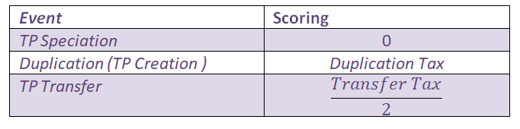
Algorithm: TP & UN Scoring
During algorithm initialization:
  For
    B
    a
During algorithm run:
  a
Notes:
כפי שהזכרנו בדוגמא מקודם, בזמן אתחול האלגוריתם בדומה למיפוי המקורי הניקוד נקבע על פי התאמת העלה המייצג את הגן בעץ הגנים לעלה המייצג את המין המתאים בעץ המין. בנוסף לכך, נבדק האם הגן הוא חלק מ TP או לא בכדי לתת ציון TP לעלה.
במהלך הריצה עבור התמיינות המחיר הינו 0 בדומה להתמיינות של גן יחיד, זאת כיוון שהתמיינות הינה הפעולה האבולוציונית השגירה ביותר שגומרת להיווצרות מינים חדשים.
עבור דופליקציה היווצרות TP לפחות בשלב זה המחיר זהה לדופליקציה רגילה, יש מקום לבחון ציונים אחר זאת ביחס לפעולת הדופליקציה הרגילה בהתבססות על ממצאם מדעיים בתחום.
עבור העברה רוחבית המחיר עבור כל גן ב TP הינו חצי מהעברת גן מקורי, זאת מכיוון שמחיר העברת TP שלם המכיל שני גנים קרוב למחיר העברת גן יחיד.
במצב זה ישתלם לבצע העברת TP במידה והעצים עומדים באילוצים במקום העברה הורזינטלית מקורית שקיימת גם כן באלגוריתם זה עבור גן יחיד.
03:09
03:22

Slide 27
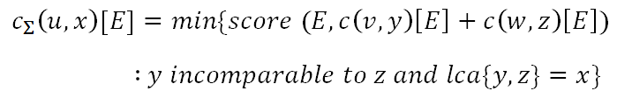

Algorithm: Single Gene Mapping
E: Original mapping suited for single gene evolutionary events:
  Speciation:
  aa
Gene tree
Specie tree
Notes:
מיפויים נוספים באלגוריתם
מיפוי E בעצם מקביל למיפוי הרגיל באלגוריתם הקורי המתאר אבולוציה של SINGLE GENE.
01:10
52S

Slide 28
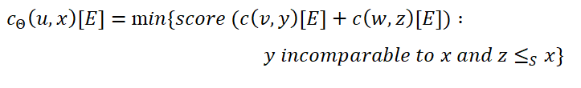

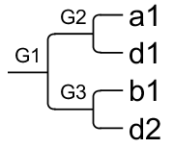
Algorithm: Single Gene Mapping
E: Original mapping suited for single gene evolutionary events:
  Horizontal Gene Transfer:
  aad
Gene tree
Gene tree
Specie tree
Notes:
במאורע TRANSFER נדרוש שאחד מהקודקודים אליו מותאם הבן של U , Y יהיה בלתי ניתן להשוואה לקודקוד X המותאם
ושהקודקוד Z המותאים לבן האחר של U יהיה צאצא של X
02:10
02:14

Slide 29
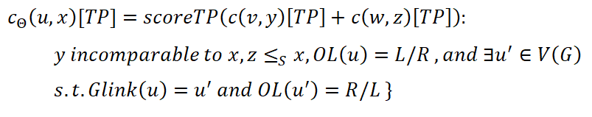
Algorithm: HGT Mapping
E: Original mapping suited for single gene evolutionary events:
  Horizontal Gene Transfer:
TP mapping
  Horizontal Gene Transfer:
Notes:
במאורע TRANSFER נדרוש שאחד מהקודקודים אליו מותאם הבן של U , Y יהיה בלתי ניתן להשוואה לקודקוד X המותאם
ושהקודקוד Z המותאים לבן האחר של U יהיה צאצא של X
02:10
02:14

Slide 30
Algorithm – Example

Slide 31
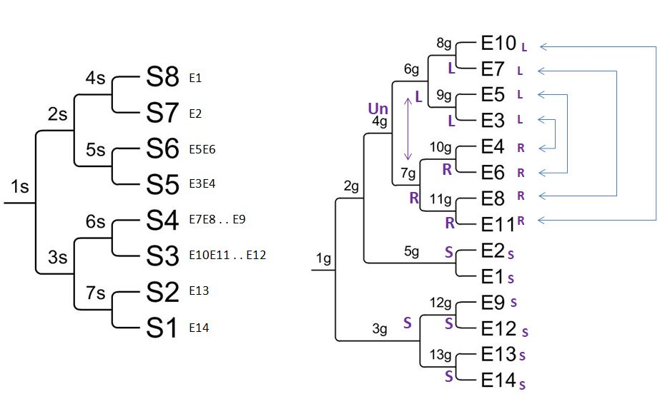
Algorithm Example
Notes:
דוגמא מלאכותית המערבת מגוון אירועים אבולוציונים
ניתן לראות שיש מינים עם TP מינים עם S ומינים שיש בהן גם TP וגם S.
בעץ הגנים יש תת עץ עם גני שהם S ולא היו מעורבים ב TP כלשהו ותת עץ בו נוצר לראשונה ה TP מתוייג ב OL= UN
ומתחתיו תת עץ עם הגנים L בTP ובאופן דומה ל R ב TP.
ניתן לראות את התיוגים וחלק ה GLINK

Slide 32
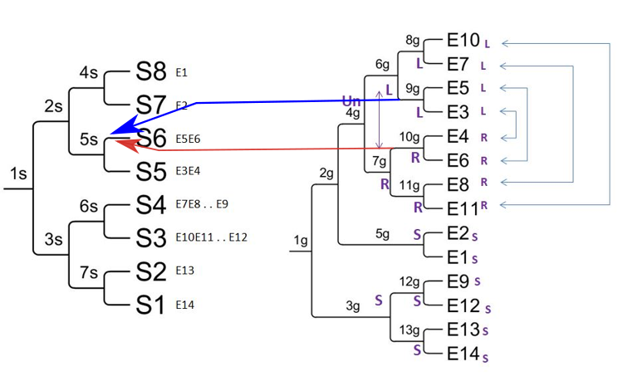
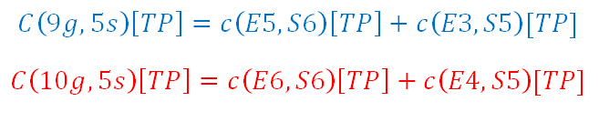
Algorithm Example
S6 incomprable to S5.
LCA(S5,S6)= 5s.
Notes:
קודקוד 9G מותאם ל 5S בספציאציה של TP.
זאת מכיוון ששני הילדים של 9G E5,E3 נמצאים ב TP שמותאים לשני צאצאים של 5S אלו הם הילדים שלו,
באותו האופן הגן השני באותו הא TP עובר ספציאציה גם כן המתאורת בהתאמה בין 10g ל 5s.

Slide 33
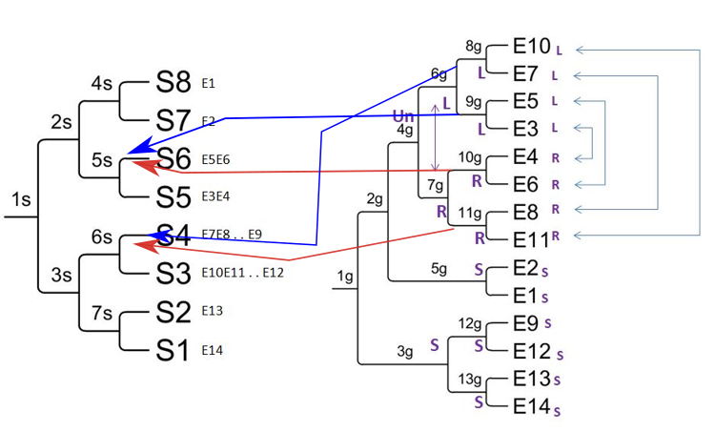
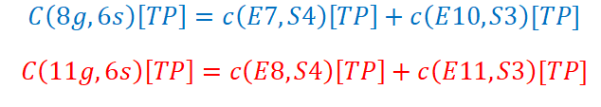
Algorithm Example
S4 incomprable to S3.
LCA(S4,S3)= 6s.

Slide 34
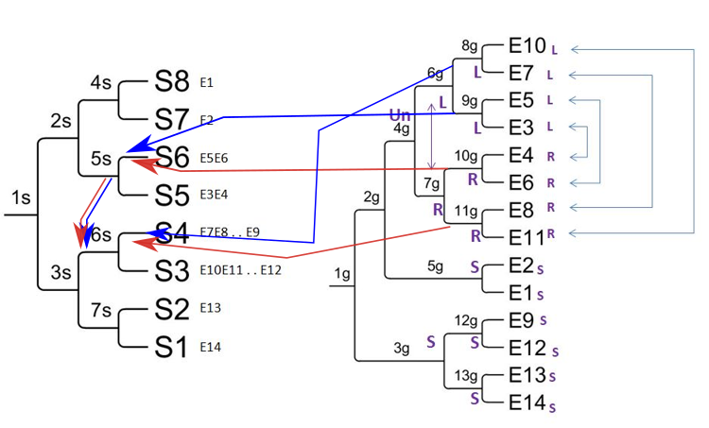

Algorithm Example
6s incomprable to 5s.
5s decendent of 5s.
Notes:
כזכור אנו עוברים על עץ הגנים ב POST ORDER עברנו על 8,9,10,11 בעץ גנים ולכל אחד ביצענו התאמת TP ל 5S ו 6S בעץ גנים.
4 קודקודי עץ גנים ל2 התאמות TP
כעת מגיעים לקודקוד 6g בעץ הגנים לאחר שעברנו על שני בניו והתאמנו אותם בהתאמת TP
מתקבל שאת 6g אנו מתאימים ל 5s ומתרחשת העברה הוריזונטלית

Slide 35
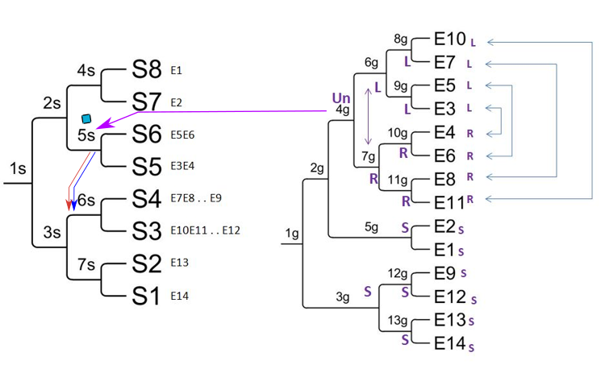
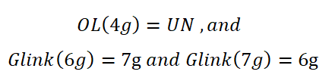
Algorithm Example
Notes:
קיימת התאמה בין שני הבנים של 4g ל 5s. 4g מתוייג UN כלומר שני הבנים שלו עם תיוג R ו L וקיים GLINK ביניהם
לכן עומדים בכל התנאים לדופליקציה שיוצרת TP ומצאנו את מיקום היווצרות ה TP בעץ המין.
שאר ההתאמות בסנריו המתקבל הינן של המיפוי המקורי לגן יחיד:
קודקוד 5G מותאם ל 4S
12G ל 6S
13G ל7S
זה היה במהלך סריקת ה POST ORDER בשלבים מוקדמים שראינו מקודם יחד 8G 9G 10G 11G
באותו השלב של 6G ו 7G מותאמם 3G ל 3S
לאחר 4G בשלב אחרי 2G מותאם ל 2G, 5G הותאם אמרנו ל4S והרגע ריאנו את 4G מותאם ל 5S בדופליקציה שיוצרת TP.
לבסוץ 1G מותאם ל 1S ו2 מותאם ל 2S ו3G ל 3S
05:46 לא כולל דיבור מלא על התאמות שקורות לאחר 4G וה TANDEM DUPLICATION

Slide 36

Algorithm Example
Notes:
נציין שלאחר התאמת 4G ל 5S ב UN
שמתקדם באלגורתים ונתאים את קודקוד 2G נוכל להתיאמו לקודקוד 2S בהתאמה רגילה המציינת SINGLE gene
ונשתמש בתוצמאת הניקוד של (4g,5s)UN כאילו מדובר בשדה ניקוד E כי איחדנו משני גנים של TP לsingle GENE.
45S
07:07 כולל כל הדוגמא.

Slide 37
Algorithm – Experimental Results

Slide 38
Experimental Results: Data Set
Dataset of COG2165 sequences
COGS are homologous genes that have diverged in different species from a common ancestral gene
Part of the Type-II secretion system
Narrow the dataset to Gammaproteobacteria species only
Notes:
Genes belonging to COG2165 orthology group are occasionally found in Tandem Duplicates as a vital part of the Type-II secretion systems found in variety gram-negative bacteria, including human pathogens
Pathogens require multiple copies of this COG genes, created by tandem duplicates, to become pathogens.
צמצמנו את ה DATASET לחיידקי GAMMAPROTOBACTER/
יש בעיה בדיוק המידע והכנת עצי גן ועצי מן כאשר מגדילים את הDATA למספר גדול יותר של דוגמאות
01:29 + 15
01:50

Slide 39
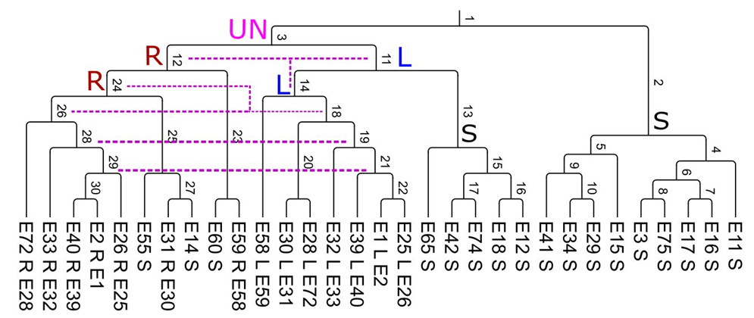
Experimental Results: Gene Tree
Notes:
The resulting gene tree is split to two main sub-trees directly from the root.
The sub-tree rooted in node 2 consists of single genes that most likely were never part of a TP and speciated separately.
Node 3, marked by the UN label is the ancestor origin of the gene where the tandem duplication first happened and the TP was formed,
followed by independent speciation of each of the gene paralogs, forming an L- sub-tree rooted in node 11 and R sub-tree rooted in node 12.
The L sub-tree also consists of an inner sub-tree of single genes rooted in node 13, that most likely originated by deletion of the R copy or more liely HGT event of the L copy only in one of the ancestor species.
02:00
02:22

Slide 40
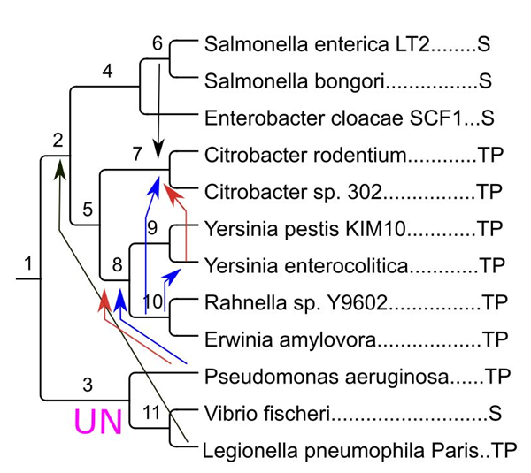
Experimental Results: Specie Tree
Holds a single gene occurrence as well
Notes:
In the optimal scenario found by the algorithm, the mapping of the gene tree root to the specie tree root (1, 1) hold a single gene copy and composed of speciation event mapping gene tree node children's to the children of specie tree node 1 (2,2) (3,3).
The score selected by the algorithm for mapping (3,3 )is the result of unifying node duplication, which by definition means the two children's of gene tree node 3, nodes 11 and 12, are both matched by TP mapping to the same specie node as their parent (3,3) = (11,3)[TP] + (12,3)[TP]
All evolutonery events leading from (11,3) and (12,3) TP mappings to the leafs are TP mappings themselves consisting mostly of speciation and some HGT events.
A TP-HGT event happened from the ancestor of Pseudomonas aeruginosa and below node 3 to the ancestors of above node 8 in the specie tree, The L gene copy transferred from the ancestor of node 14 while the R copy transferred from the ancestor of node 25 in the gene tree. Meanning 2 TP mappings each represents a gene out of the 2 TP genes in HGT transfer of the TP . SHOW NODE 14 AND 25 ON THE GENE TREE
Another TP-HGT event happened to node 7 in the specie tree, the R gene originated from the ancestors of Yersinia enter' and the L gene from node 10 in the specie tree.
The gene tree nodes involved in this HGT are 21 and 29.
There inconsistency in this TP-HGT event which suppose to happen from the same location ( same ancestor ) on the specie tree.
This happens since this genes and species are ancestors ( not existing right now) and we didn’t include all bacteria genes that might have been involved in the process ( we focus on small gene tree of Gammaproteobacteria species ), so we missed the full clear picture which is rarely obtained in biology.
Yet we can still conclude an HGT event of a TP, ( that was originally transferred to this subtrees root 8 from the ancestors of Pseudomonas ) happened to the ancestors of the
Citrobacter specie, that their existing specie have a TP genes.
אם נחזור לתמונת עץ המין בלבד נשים לב שקיבלנו גם כן מחיקה של ה TP באב הקדמון של VIBRIO FISHERI
והעברה הורזינטולית של גן יחיד מהאב הקדמון של סלמונה לקיטובקטר שמכיל בנוסף ל TP עליו דיברנו גם עותק של גן יחיד.
03:40 לשתיהשקופיות הקודמת וזאת
עד כה 62 דקות ו36 שניות

Slide 41
Conclusion and Future Work

Slide 42
Conclusion and Future Work
Proposed a new algorithm based on an existing DLT model tree reconciliation algorithm with the ability to differentiate between gene duplicates and adjacent gene duplicates forming tandem paralogs.
Expanding the algorithm to handle TP consisting of more than two genes
Adjusting the cost of TP events in compression to single gene events.
Supporting more evolution events even if those are rare.
Notes:
תוך כדי שימוש במיפויים נוספית בכדי לעקוב אחרי מעוראות אבולוציניים של TP’S
EXPANDING MORE THAN 2 TP’S –
מכיוון שרוב ה TP’S אינם רק של שני גנים אלא יכולים להיות מספגר גדול יותר של עותקים
בביולוגיה הכל אפשרי ולכל כלל יש יוצא מן הכלל, בכדי לקבל את התמונה האמיתית המלאה יש לתמוך גם במאורעות נדירים כמו הפרדה של TP או מחיקה של אחד הגנים או איחוד של שני גנים קיימים לא שכנים לTP.
64~ דקות

Slide 43
Supplementary Info and Code

Slide 44
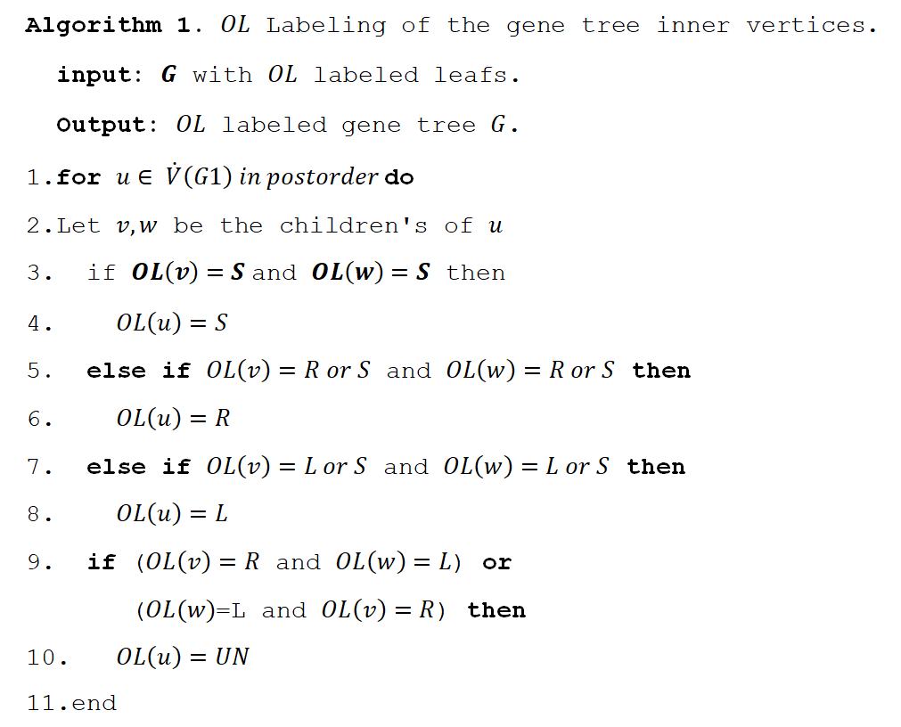
PreProcess algorithms: OL ( Occurrence Location ) Labeling Code

Slide 45
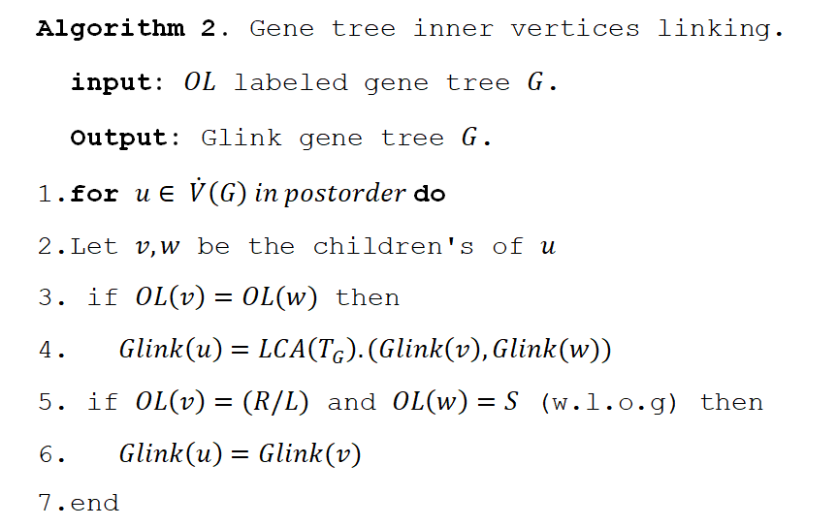
PreProcess algorithms: Glink ( Gene Linkage ) Labeling Code

Slide 46

Algorithm Mapping and Scoring – EE Mappings
EE: Additional Mapping suited for two gene occurrences which are not necessarily in a TP.
  Duplication from a single gene:
  Speciation with gene loss on one of the children’s:
Notes:
תוספת שלנו לתאור מצב בו ישנם שני גנים EE אך לא כחלק מ TP שכן הגנים לא שורדים בצורה כזו עד לעלים בעץ הגן ועץ המין ןלכן אינם ניתנים למעקב.
משתמשים במיפוי זה למשל לתיאור דופליקציה מגן יחיד לשני שנים שאינם שכנים, או לאירועי מחיקת גן ממצב בו שני גנים היום קיימים באב.
חלק מהמקרים הינם מנוונים ולא בשימוש, כמו למשל העברה רוחבית של EE שכן זה מצב לTP בלבד ולא הגיוני שתתבצע העברה רוחבית של שני גנים לא שכנים

Slide 47
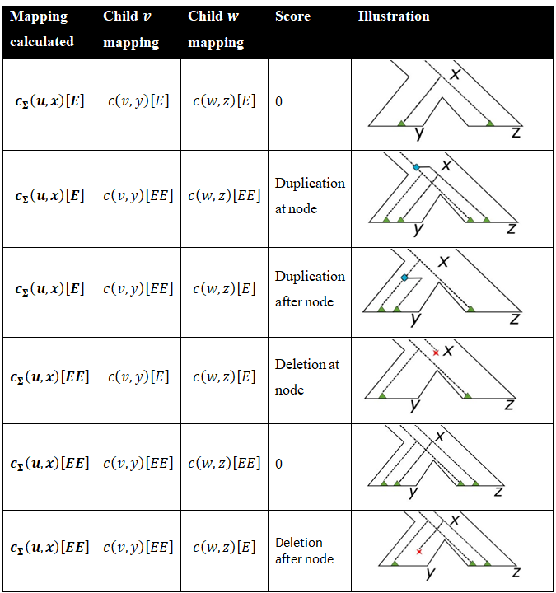
Algorithm Mapping and Scoring –EE Mappings
  Example for
  few of the possible
  cases.
Notes:
תוספת שלנו לתאור מצב בו ישנם שני גנים EE אך לא כחלק מ TP שכן הגנים לא שורדים בצורה כזו עד לעלים בעץ הגן ועץ המין ןלכן אינם ניתנים למעקב.
משתמשים במיפוי זה למשל לתיאור דופליקציה מגן יחיד לשני שנים שאינם שכנים, או לאירועי מחיקת גן ממצב בו שני גנים היום קיימים באב.
דוגמאות למאורעות אבולוציונים הניתנים לתיאור באמצעות המיפויים E ו EE.
קומבינציה של שדה הניקוד המחושב ביחד סוג האירוע דופליקציה או ספציאציה ובאיזה מצב נמצאים הקודקוד Y Z מתאר לנו CASE
שלו יש לנו ניקוד נפרד.
חלק מהמקרים הינם מנוונים ולא בשימוש, כמו למשל העברה רוחבית של EE שכן זה מצב לTP בלבד ולא הגיוני שתתבצע העברה רוחבית של שני גנים לא שכנים
ודופליקציה שכן הגנים אינם שכנים ולא נכליל את שתיהם באותו אירוע דופליקציה.
02:03
עד שקופית זאת סה"כ 41 דקות ו45 שניות
02:04
עד פה 36:44 בגרסא המקוצרת שלקחתי קצת טיפה זמן אקסטרה

Slide 48
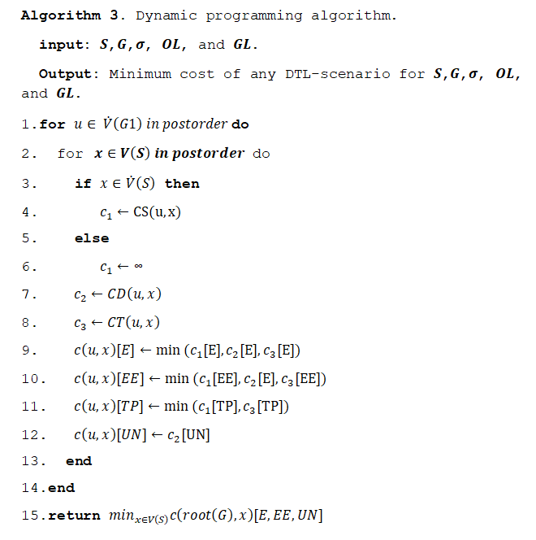
Algorithm PseudoCode overview
Notes:
מעבר POSTODER על עץ הגנים ואז מעבר POSTORDER על עץ המין.
לכל זוג קודקודים נחשב:
ספציאציה במידה והקודקוד הנבחר בעץ המין הינו פנימי הכוללת שלושה שדות ניקוד E EE TP.
דופליקציה של E או UN למקרה שמדובר בהיווצרות TP.
-העברה הוריזנוטלית E , EE כרגע( מנוון) ו TP
02:05
אולי קצת יותר.

Slide 49
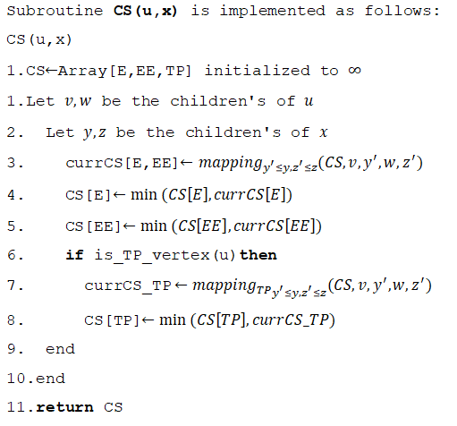
Algorithm PseudoCode Speciation subroutine
Notes:
ספציאציה של E ו EE מבוצעת בפונקציית מיפוי mapping הכוללת בתוכה הענשה על פי המקרה הספציפי, שורה 3
משווים ניקוד של כל אחד מהמקרים ובוחרים במיניאמלי – שורות 4 ו 5
במידה וקודקוד עץ הגן U הממופה ל קודקוד X הינו עומד בתנאי TP נבדק מיפוי TP.
01:40

Slide 50
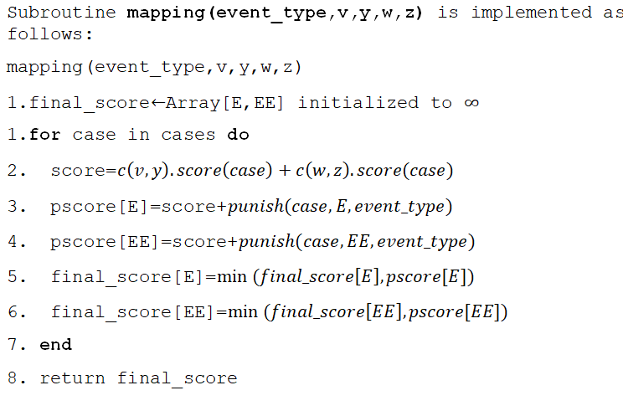
Algorithm PseudoCode Mapping subroutine
Notes:
בפונקציית המיפוי מקבלים את שני קודקודי עץ הגן V W המושווים ל Y ו Z בהתאמה
כל מקרה אפשרי מגדיר איזה שדה ניקוד לוקחים בכל התאמת קודקודים ( שורה 2 )
למשל המקרה הרגיל של ספציאציה של גן יחיד נבחר בשדה E בשני המקרים.
נוסיף עונש על פי המקרה, סוג האירוע האבולוציוני ושדה הניקוד שאנו מחשבים ( שורה 3 \ שורה 4 )
במקרה אחר נוכל לבחור שדות ניקוד אחרים.
02:00

Slide 51
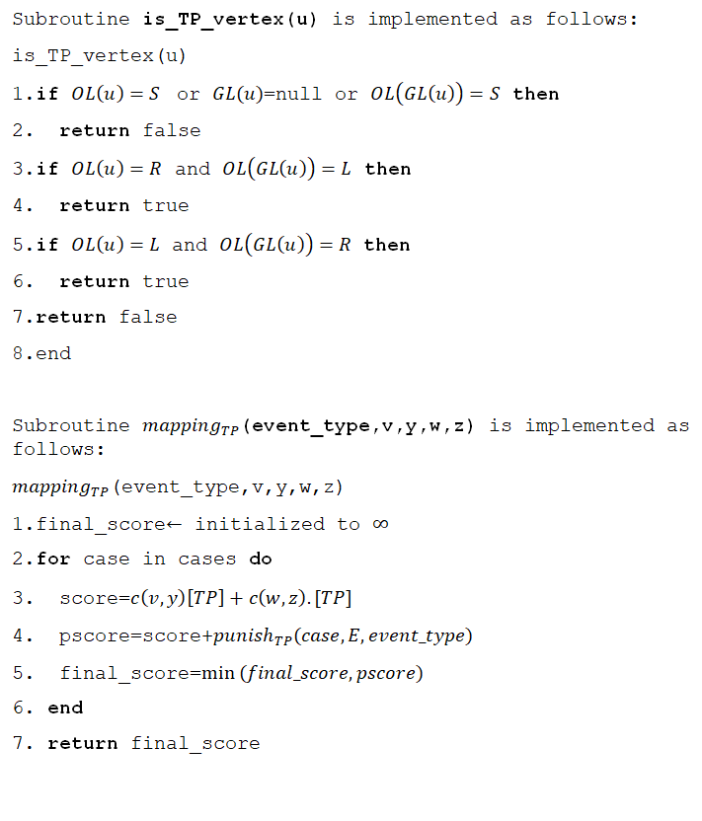
Algorithm PseudoCode TP-Mapping subroutine
Notes:
בספציאציה וגם בטרנספר אנו בודקים האם קודקוד הגן עומד בתנאי TP ואם כן נבדוק האם ניתן לבנות מיפוי TP שלו להמשך שימוש לאחר מכן.
במידה והקודקוד בעל תווית OL = R או L והינו GLINK לקודקוד בעל תווית OL L או R הפוכה בהתאמה אז יש טעם לבדוק האם קיים מיפוי TP.
במיפוי ה TP פשוט לוקחים את ניקוד ה TP משתי התאמות הבנים ומוסיפים עונש בהתאם לפונקציית העונש הספציפית ל TP.
1:20

